Slide 1
Chào mừng các em
đến với tiết học môn Toán

Slide 2
KHỞI ĐỘNG

Slide 4
Bài 4
ĐỀ - XI –MÉT (Tiết 2)

Slide 5
TRÒ CHƠI
ĐÀO VÀNG

Slide 6
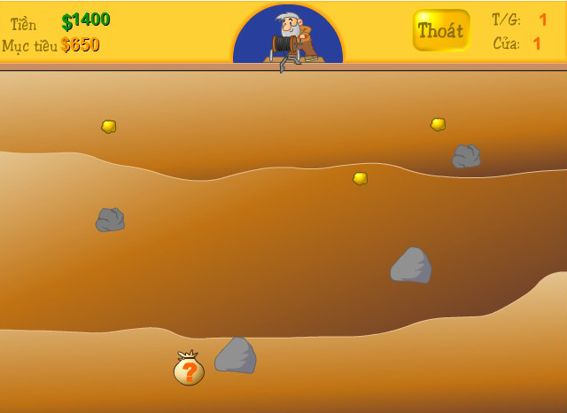
10$
20$
50$
150$
150$

Slide 7
10 cm = ? dm
A. 9
B. 10
C. 1
D. 2

Slide 8
3 dm = ? cm
A. 30
B. 10
C. 3
D. 6

Slide 9
20 cm = ? dm
A. 20
B. 10
C. 2
D. 1

Slide 10
Băng giấy dài bao nhiêu xăng - ti - mét?
A. 10 cm
B. 11 cm
C. 1 cm
D. 11 dm

Slide 11
Băng giấy dài bao nhiêu đề - xi - mét?
A. 10 cm
B. 20 dm
C. 2 cm
D. 2 dm

Slide 12
LUYỆN TẬP – THỰC HÀNH

Slide 13
3
Số?
1 dm = cm
?
2 dm = cm
?
10
20
?
?
10 cm = dm
20 cm = dm
1
2

Slide 14
4
Tính (theo mẫu):
Mẫu:
12 dm + 5 dm =
17 dm
13 dm + 6 dm =
19 dm
10 dm + 4 dm - 3 dm =
11 dm
27 dm - 7 dm =
20 dm
48 dm - 8 dm - 10 dm =
30 dm

Slide 15
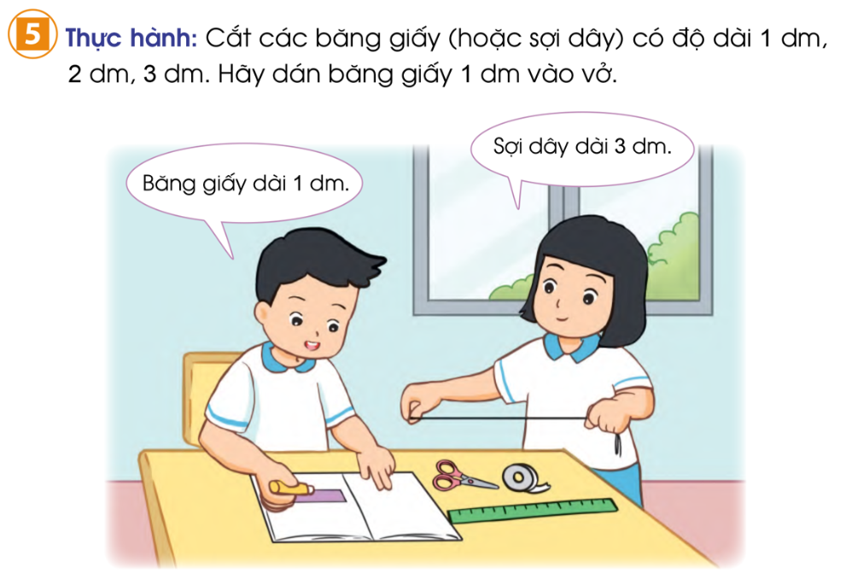

Slide 16
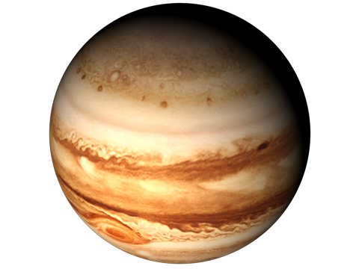
DU HÀNH VŨ TRỤ
HƯỚNG DẪN
Người ngoài hành tinh muốn ghé thăm các hành tinh trong dải ngân hà, các em hãy giúp bạn trả lời đúng các câu hỏi nhé!
BẮT ĐẦU

Slide 17
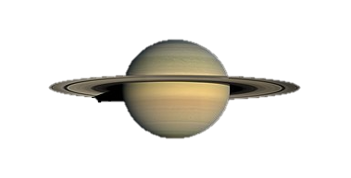
Sao Mộc
Sao Hỏa
Sao Kim
Sao mộc
Sao Thủy

Slide 18
18 dm – 8 dm = ?
A: 10 dm
B: 10 cm
C: 8 dm

Slide 19
15 dm + 4 dm = ?
A: 18 dm
B: 19 dm
C: 11 dm

Slide 20
26 dm – 6 dm + 10 dm = ?
A: 20 dm
B: 10 dm
C: 30 dm

Slide 21
30 dm + 5 dm – 20 dm = ?
A. 35 dm
B: 15 dm
C: 10 dm

Slide 22
2 dm + 3 cm = ? cm
A. 23
B. 23 cm
C. 5

Slide 23
TẠM BIỆT
Chào mừng bạn đã đến với hành tinh của chúng mình.

Slide 24
ĐÂY LÀ MỘT CHUYẾN DU HÀNH TUYỆT VỜI CỦA CHÚNG MÌNH. TẠM BIỆT MỌI NGƯỜI.
KẾT THÚC

Slide 25
Tạm biệt và hẹn gặp lại
các em

